Slide 1
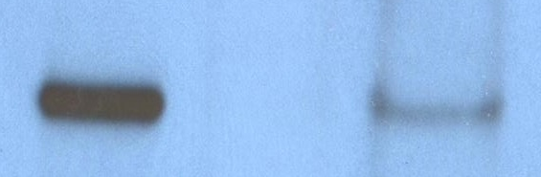
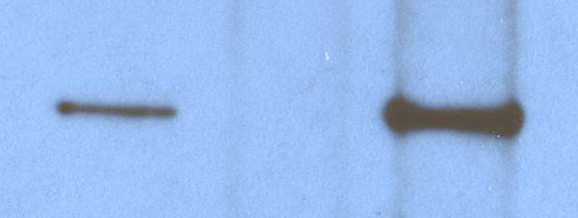
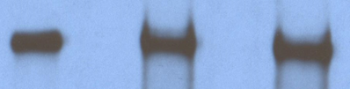
Figure S6
A
IP
Input
IgG
GLI1
BRD4
B
IP
Input
IgG
BRD2
BRD3
BRD4
GLI2
1108 cells
C
IP
Input
IgG
BRD2
BRD3
BRD4
GLI2
722 cells
D
IP
Input
IgG
BRD4
GLI2
E
CTRL
BETi
Input
IgG
BRD4
IgG
BRD4
GLI2

